Slide 1
대전 원데이 클래스 사이트 Hassue

Slide 2
목차
팀원 소개
진행과정
제작 배경 소개
프로젝트 내용

Slide 3

조원소개
공가영
총괄
정연서
퍼블리싱
이소희
개발

Slide 4



제작배경
밀레니얼 세대의 자기 개발 욕구 증가
대전 지역의 소모임 및 원데이 클래스 정보 부족
수요 대비 공급 부족으로 인해 하슈를 제작

Slide 5
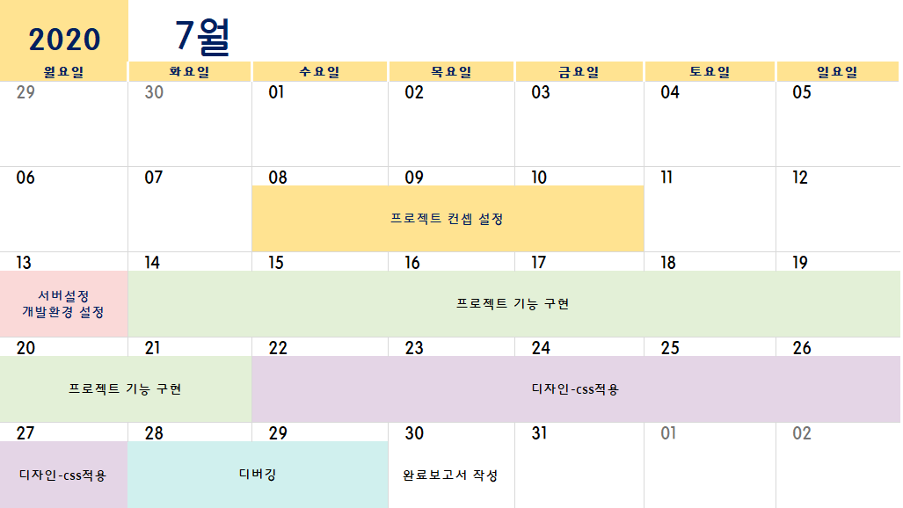

Slide 6
진행과정-흐름도
로그인
리스트페이지
글쓰기
댓글쓰기
썸네일 이미지
글읽기
회원가입
게시판
댓글수정
글수정
댓글삭제
아이디 중복확인
검색기능
회원정보수정
글삭제
로그인
회원탈퇴
로그아웃

Slide 7
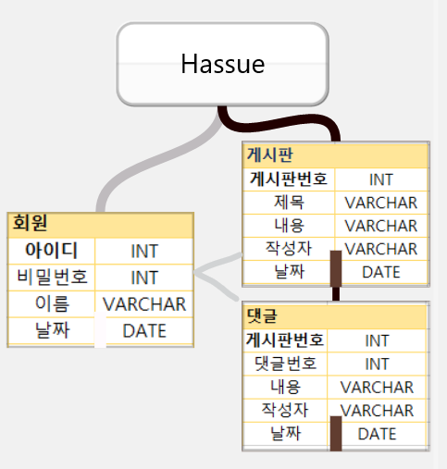
진행과정-논리모델

Slide 8










진행과정 - 개발환경

Slide 9
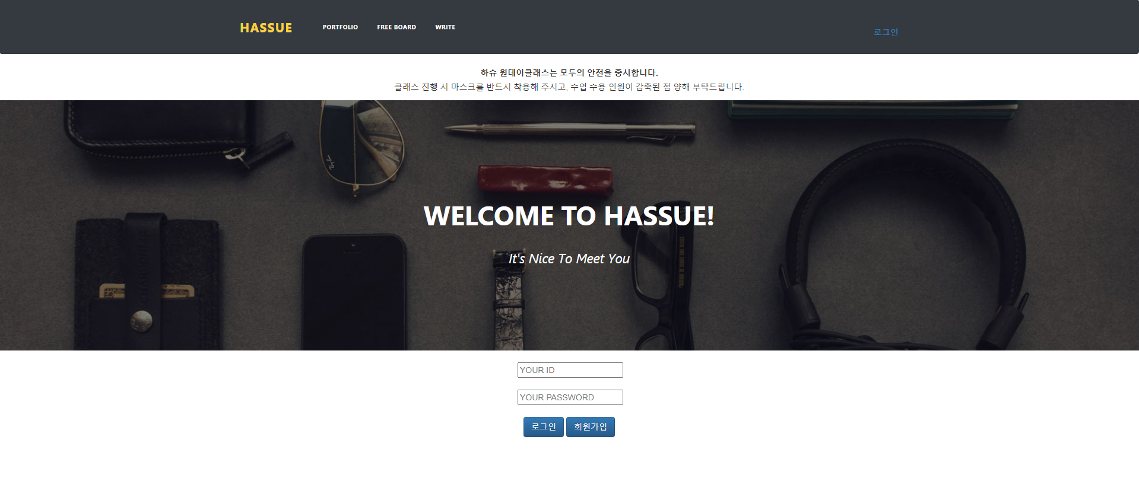
Notes:
홈 화면

Slide 10
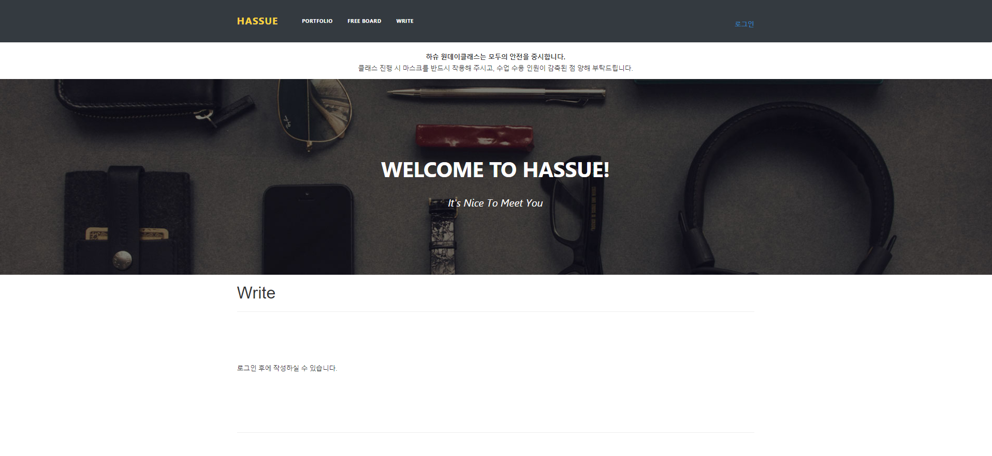
Notes:
로그인 후 사이트 이용 가능

Slide 11
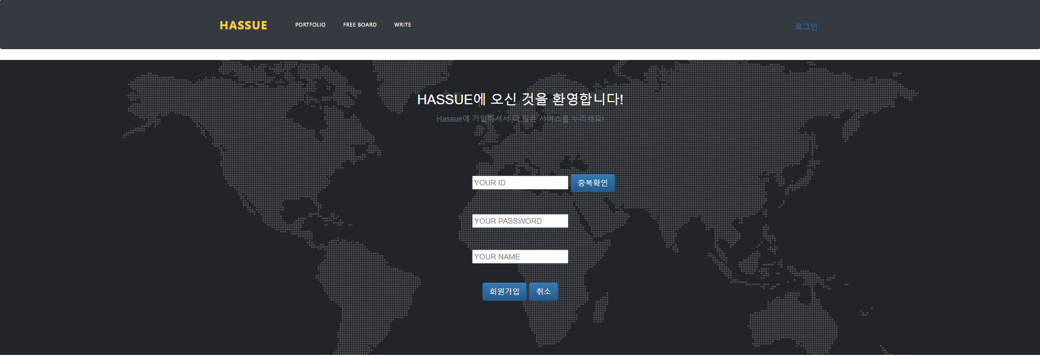
Notes:
회원가입

Slide 12
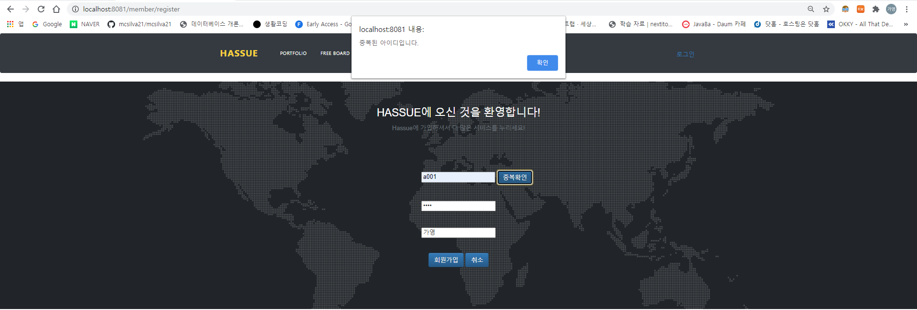
Notes:
아이디 중복확인 기능

Slide 13
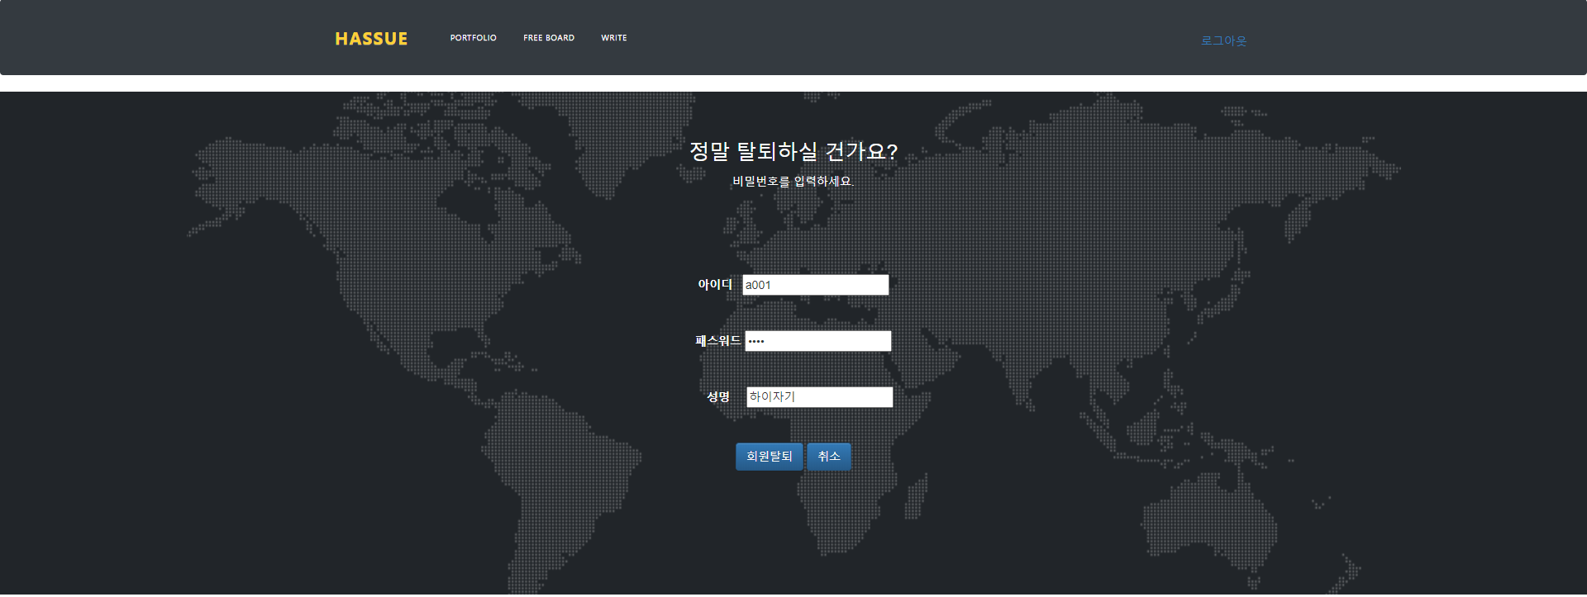
Notes:
회원탈퇴

Slide 14
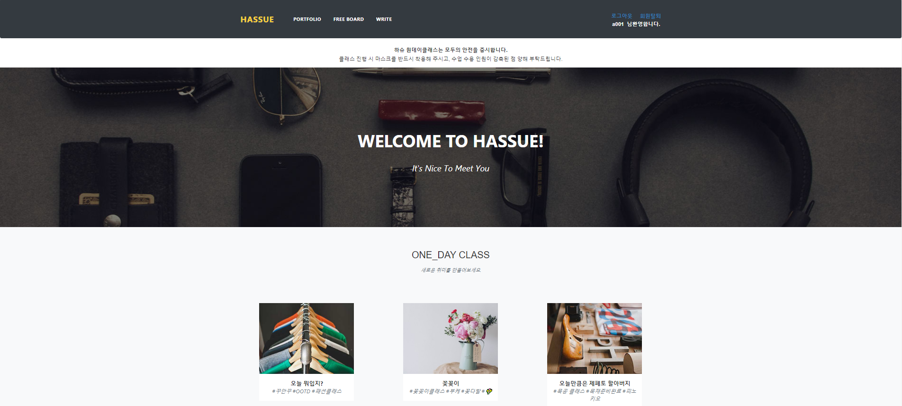
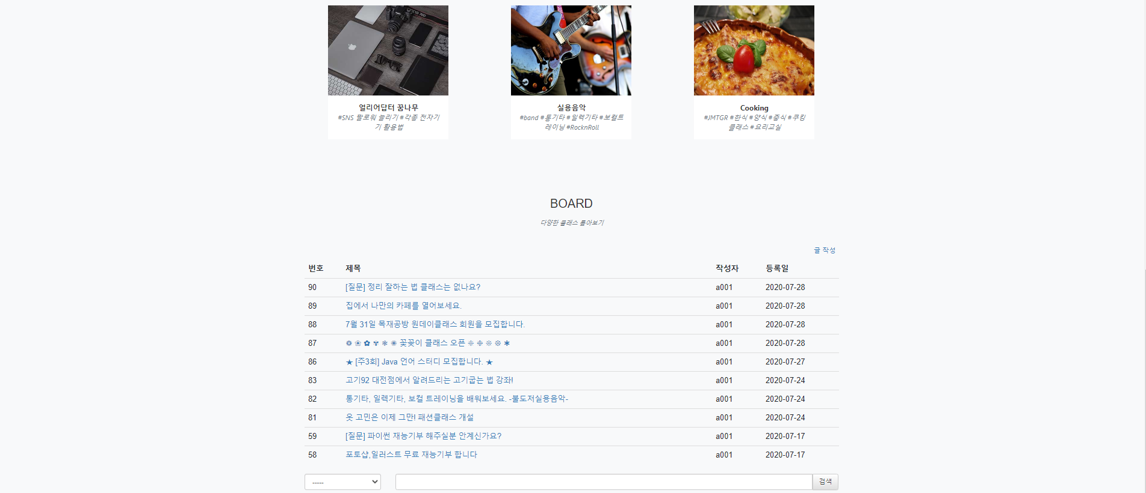
Notes:
리스트 목록

Slide 15
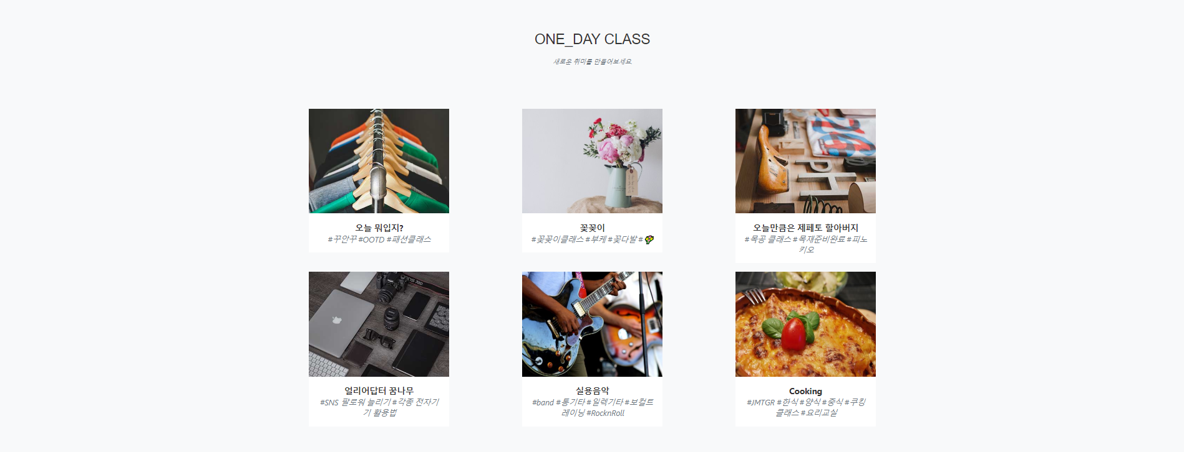
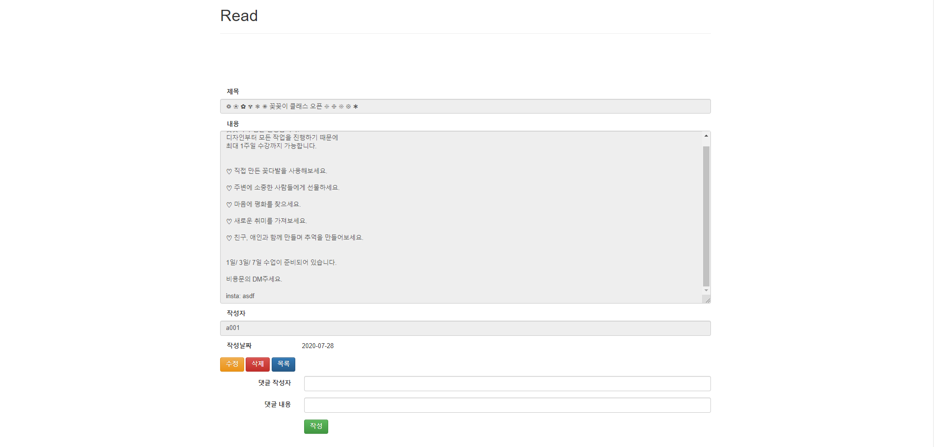
Notes:
카테고리 클릭시 해당 게시판으로 이동

Slide 16
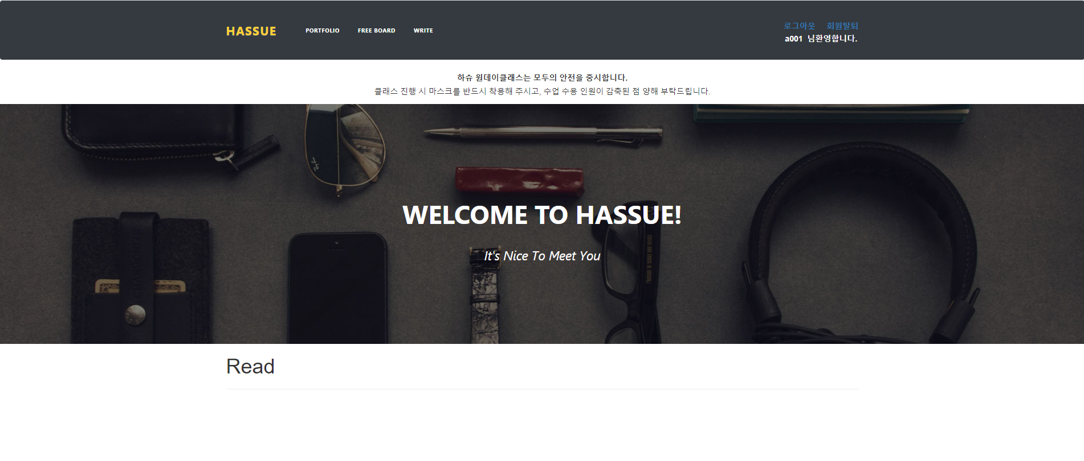
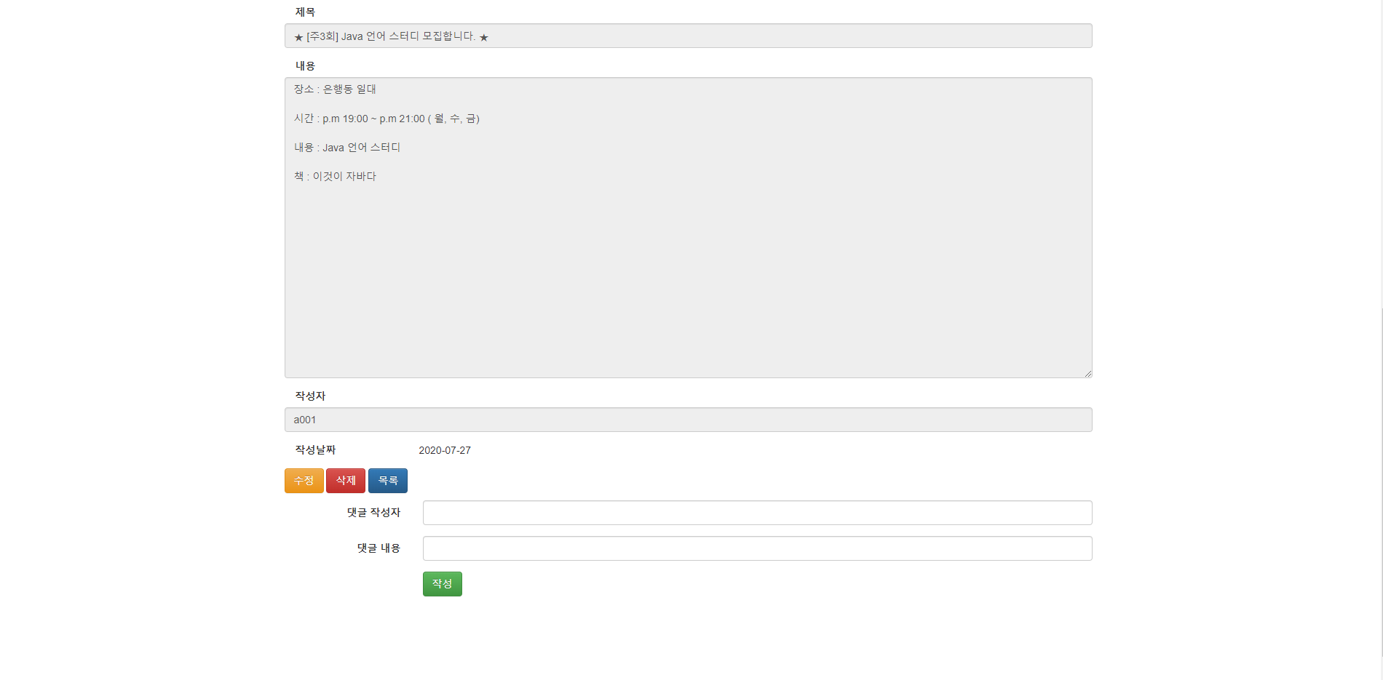
Notes:
게시판 읽기

Slide 17
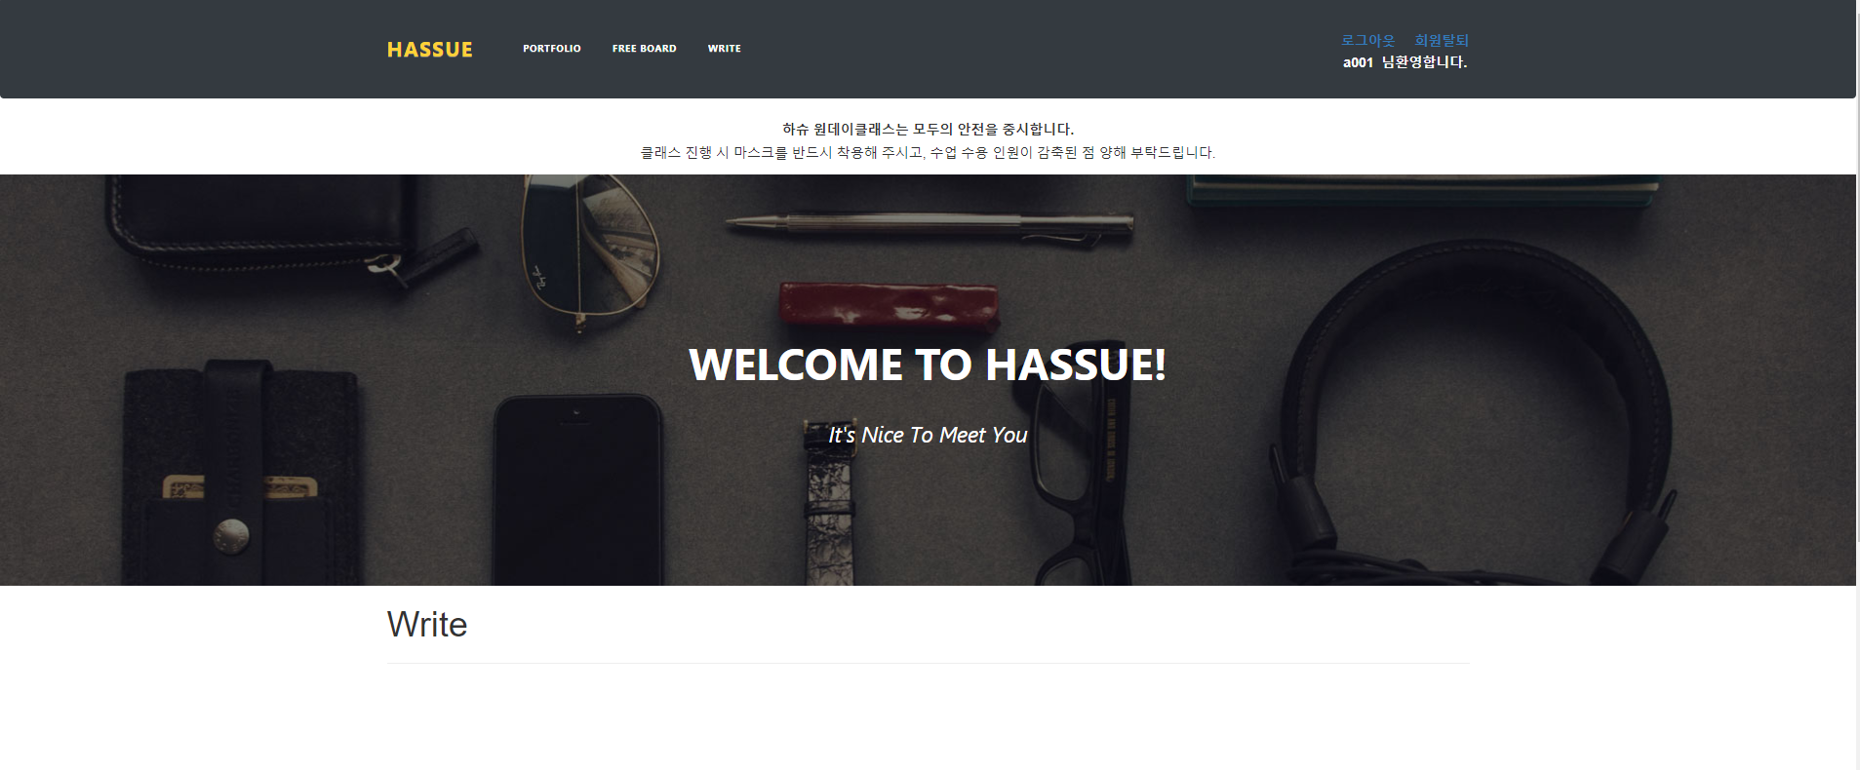
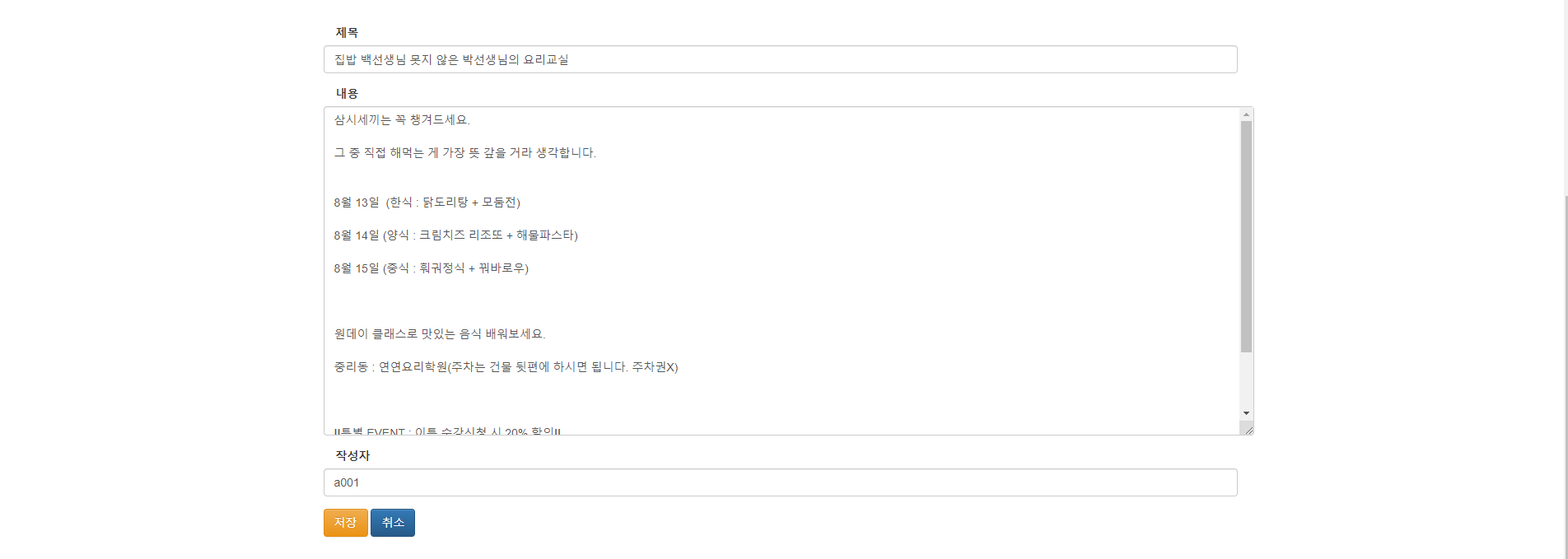
Notes:
게시판 글쓰기

Slide 18
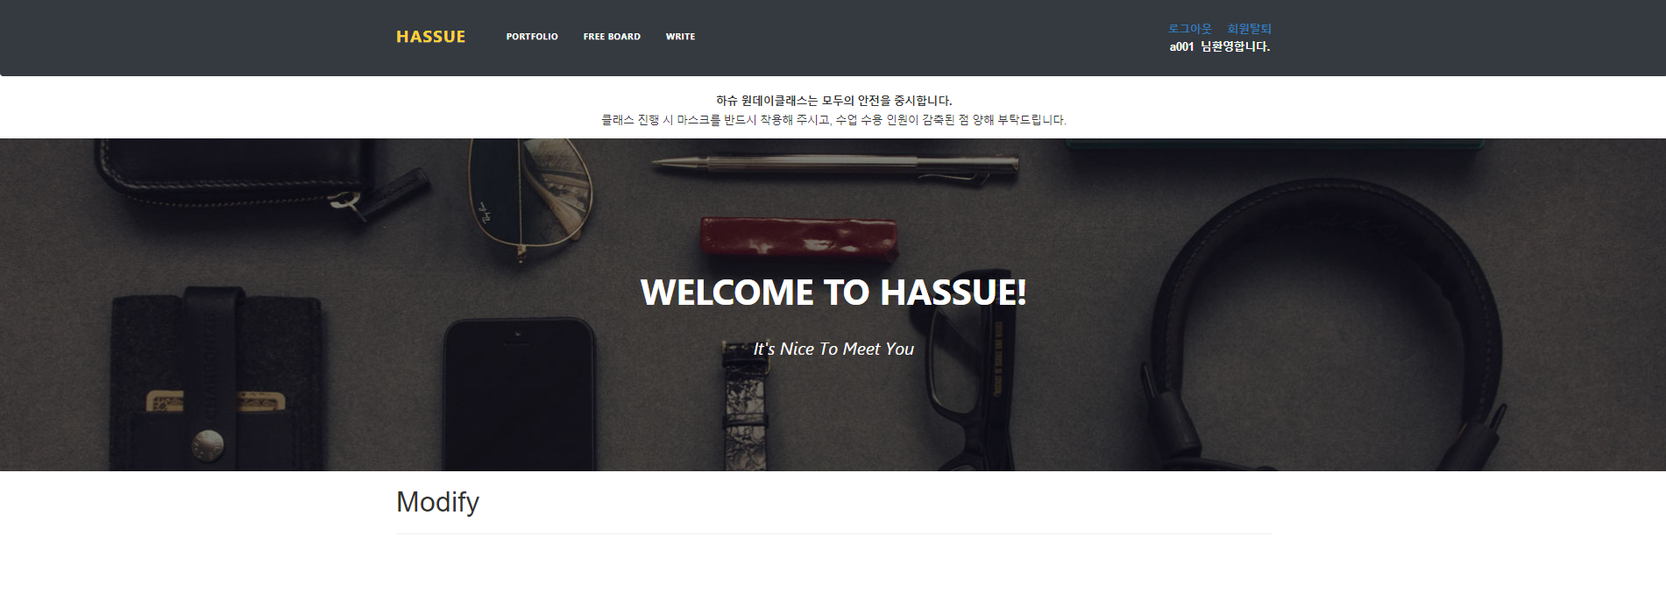
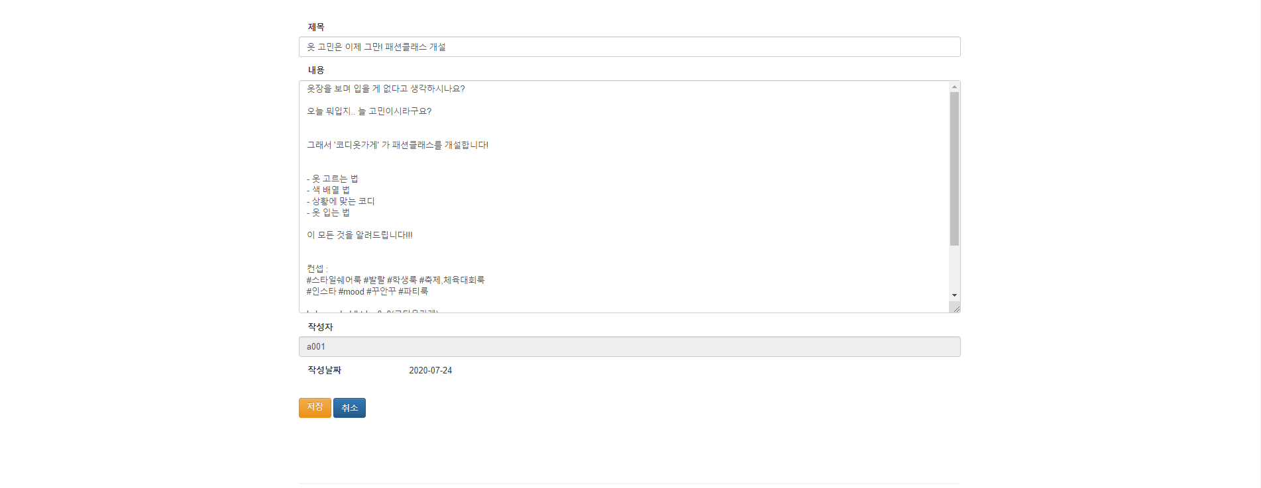
Notes:
글 수정

Slide 19
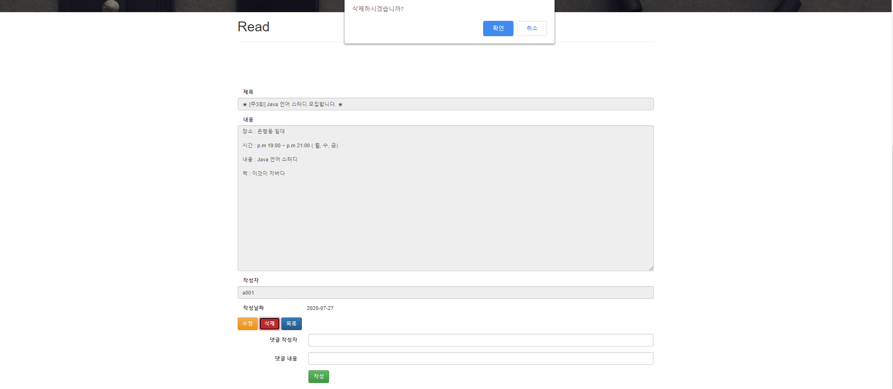
Notes:
글 삭제

Slide 20
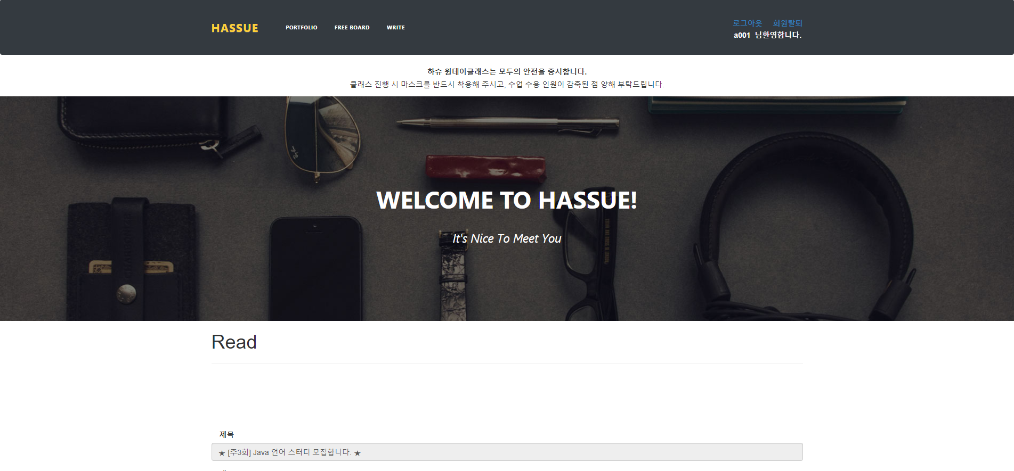
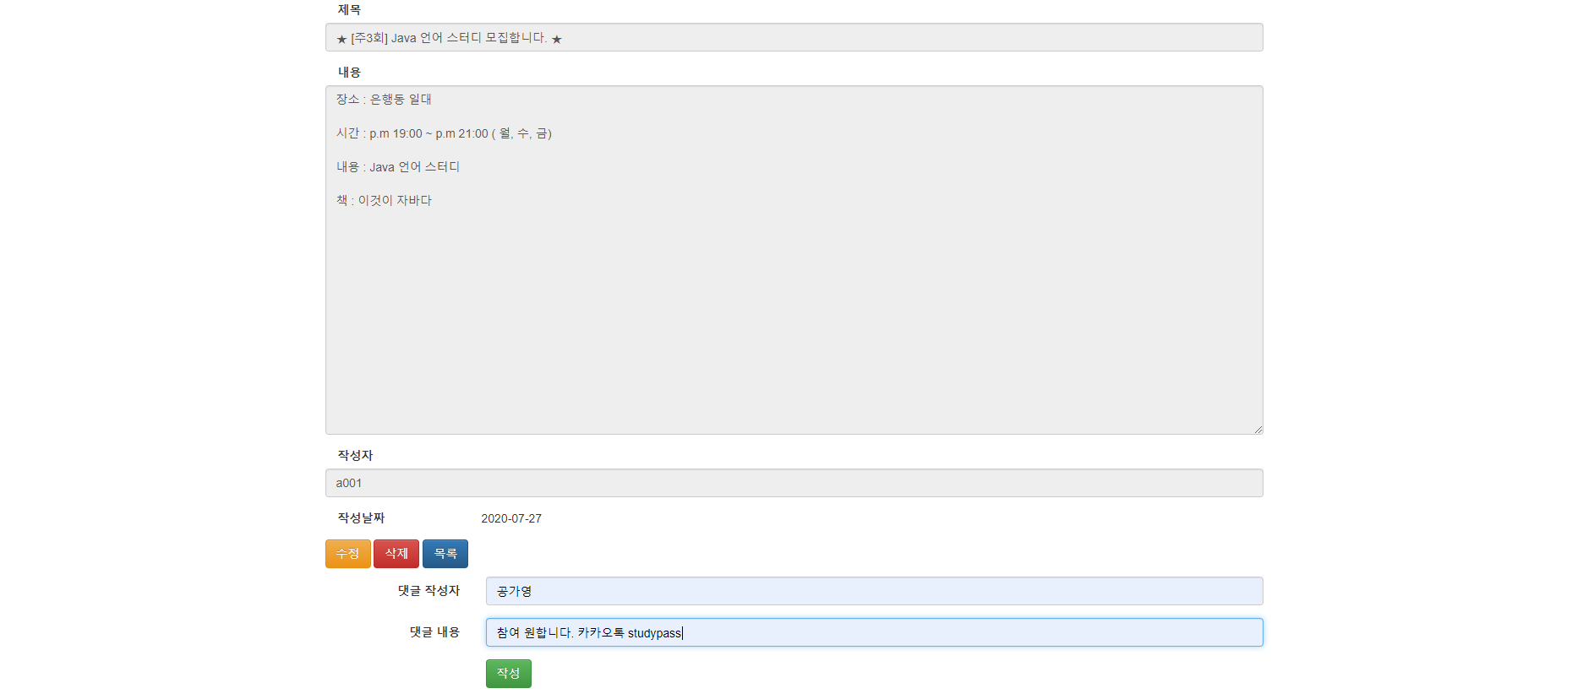
Notes:
댓글 쓰기

Slide 21
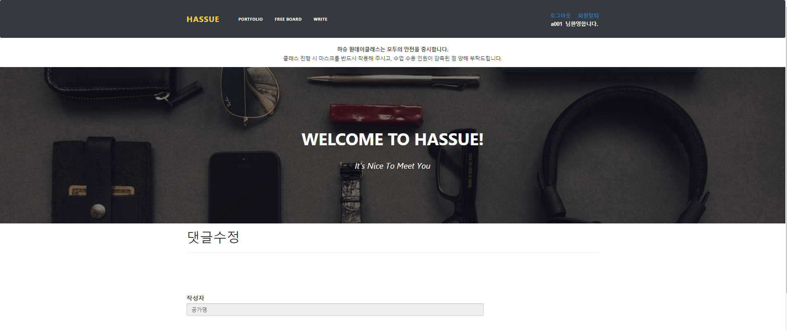

Notes:
댓글 수정기능

Slide 22
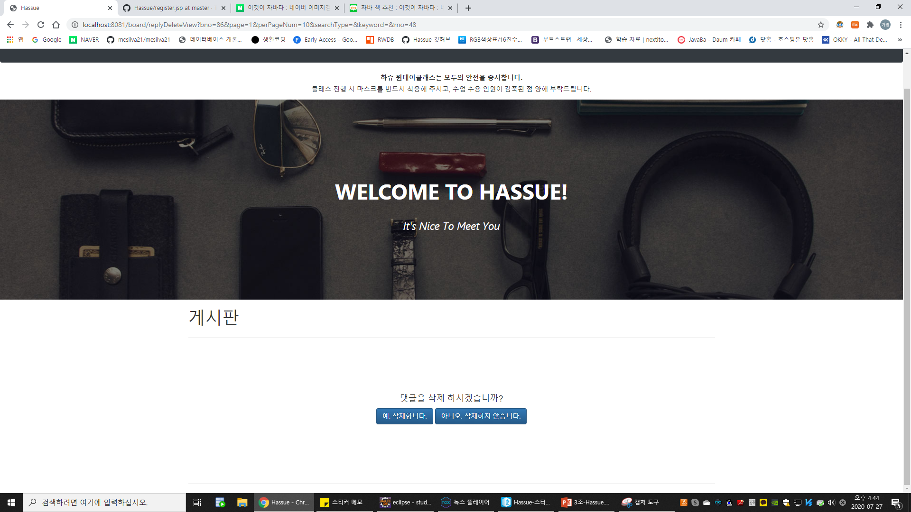
Notes:
댓글 삭제

Slide 23
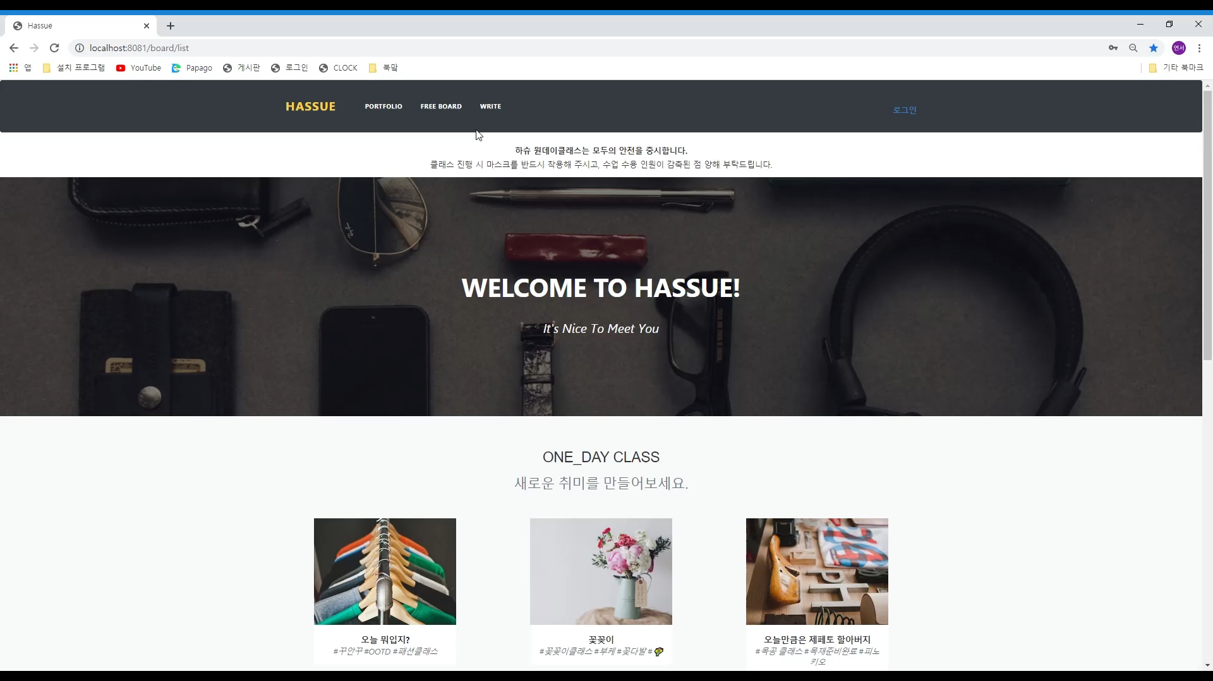
Notes:
동영상 시연

Slide 24

감사합니다

